Slide 1



INTEGRANTES:
ÁNGEL JESÚS HERNÁNDEZ ARÉVALO
RICHARD ALBERTO QUIÑONES QUIÑONES
Ficha 3115426

Slide 2




MediApp
Sistema web de agendamiento de citas médicas y gestión de historias clínicas para centros de salud.

Slide 3

I. FORMULACIÓN DEL PROYECTO

Slide 4
Planteamiento del Problema
Conseguir una cita médica depende de presentarse en el centro de salud y de la memoria de quien asigna los turnos.
El 54 % de los encuestados solicita hoy su cita presentándose en el centro, y el 71 % se ha desplazado únicamente para pedirla o para cancelarla.
El 65 % tarda más de media hora en que se la asignen, y el 60 % ha recibido al menos una vez una cita cruzada con la de otro paciente.
El problema no es la demanda sino la falta de un canal propio, porque la disponibilidad no se consulta sino que se recuerda, y por eso la ventanilla y el teléfono llegan a ofrecer el mismo turno.

Slide 5



Justificación del Proyecto
71 %
65 %
60 %
SE DESPLAZARON
ESPERAN DEMASIADO
SUFRIERON UN CRUCE
se ha desplazado únicamente para pedir o para cancelar su cita.
tarda más de media hora en que le asignen el turno de atención.
ha recibido al menos una vez una cita cruzada con la de otro paciente.
MediApp permite al paciente elegir el horario libre y dejar su cita en firme sin pasar por la ventanilla.

Slide 6
Objetivo General
Desarrollar MediApp, un sistema web de agendamiento de citas médicas con acceso diferenciado para administrador, médico y paciente, que permita gestionar la disponibilidad de la atención médica y controlar el historial clínico en centros de salud.

Slide 7
Objetivos Específicos
1. Facilitar la programación de la atención médica mediante un módulo interactivo que permita al administrador y al paciente agendar citas de forma intuitiva.
2. Habilitar la gestión del acto clínico como responsabilidad exclusiva del médico tratante para la creación y actualización de historias clínicas, diagnósticos y prescripciones.
3. Garantizar la confidencialidad de la información médica mediante un control de acceso basado en roles que restrinja la visualización y la edición según el perfil del usuario.

Slide 8
Alcance
Lo que el sistema hace
Lo que queda fuera de esta versión
Agenda citas sobre un calendario de disponibilidad real.
La notificación por correo o mensaje de texto, que exige un servicio contratado.
Aplica en el servidor la separación mínima de 30 minutos.
El cifrado en reposo y en tránsito, que depende del despliegue.
Reserva al médico la historia, el diagnóstico y la receta.
La firma digital certificada de la historia clínica.
Permite al paciente consultar sus historias y sus recetas.
La aplicación móvil nativa, porque la interfaz ya responde en el navegador.
Registra los exámenes de laboratorio y sus resultados.

Slide 9
Riesgos
Que la documentación se acumule para el final y el equipo llegue sin tiempo.
Que quede sin atender alguna observación de la sustentación anterior.
Que el entorno local falle el día de la sustentación y no pueda mostrarse el sistema.
Restricciones
El sistema opera sobre un entorno local con XAMPP y no sobre producción.
El calendario solo ofrece turnos de los médicos con disponibilidad cargada.
La operación requiere la base de datos, porque las reglas se resuelven en el servidor.

Slide 10
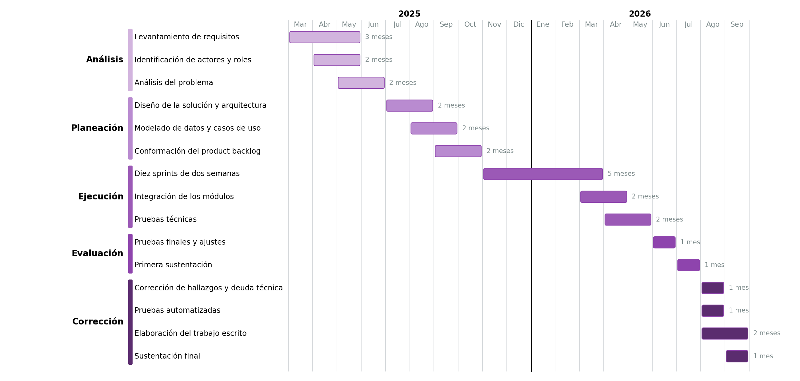
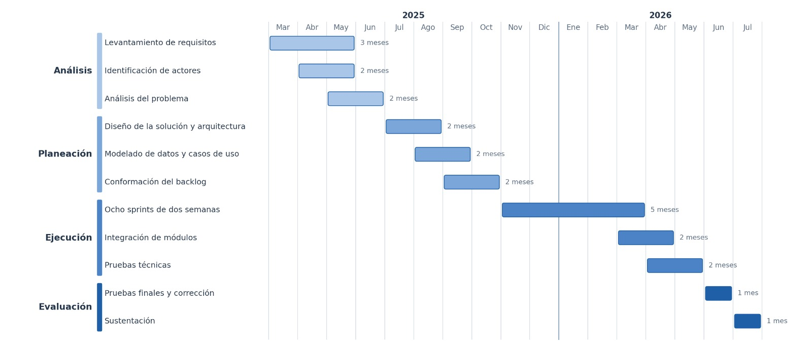
Cronograma de Actividades

Slide 11
II. ANÁLISIS

Slide 12
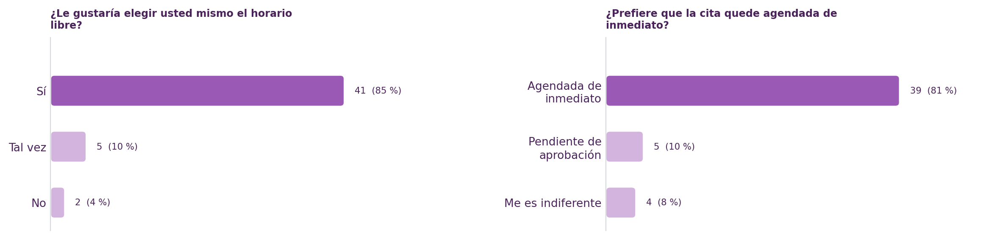
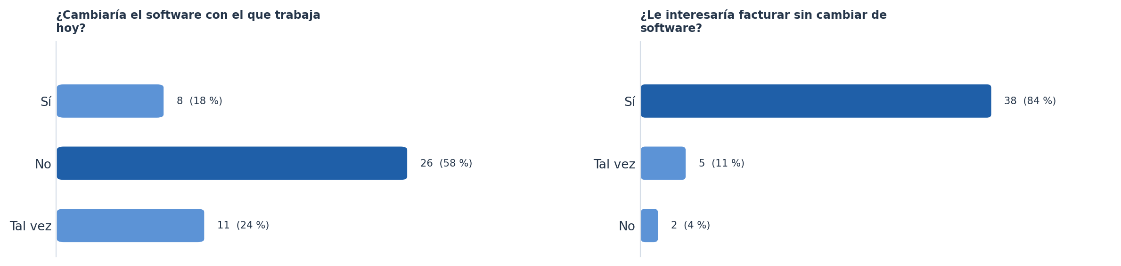
Herramientas para la Captura de Requisitos
Encuesta
Cuestionario de doce preguntas cerradas aplicado a 48 usuarios de centros de salud de Cúcuta, agrupadas en cuatro bloques que indagaban cómo solicitan hoy su cita, cuánto tardan en obtenerla, qué inconvenientes han sufrido y de qué manera preferirían agendarla.
Quieren elegir ellos mismos el horario libre y que la cita quede en firme de inmediato.

Slide 13
Historias de Usuario
Derivadas de la encuesta
HU-03. Como paciente, quiero ver en un calendario los horarios libres de cada médico para escoger el que me convenga sin preguntar por ellos.
HU-04. Como paciente, quiero que el horario que elijo quede agendado en el momento para no tener que esperar a que un tercero me lo confirme.
HU-11. Como médico, quiero registrar la historia clínica del paciente que atiendo para dejar constancia de su evolución bajo mi propia autoría.

Slide 14
Requisitos Funcionales Relacionados
Código | Requisito | Qué resuelve
RF 5.8 | Calendario semanal de disponibilidad | El paciente ve los horarios libres del médico sin preguntar por ellos
RF 5.2 | Agendamiento por el propio paciente | El horario elegido queda en firme sin esperar la confirmación de un tercero
RF 5.4 | Separación mínima entre citas | Se rechaza toda cita a menos de 30 minutos de otra del mismo médico
RF 6.2 | Exclusividad del médico sobre la historia | Solo el médico tratante escribe en ella, y la autoría sale de la sesión

Slide 15
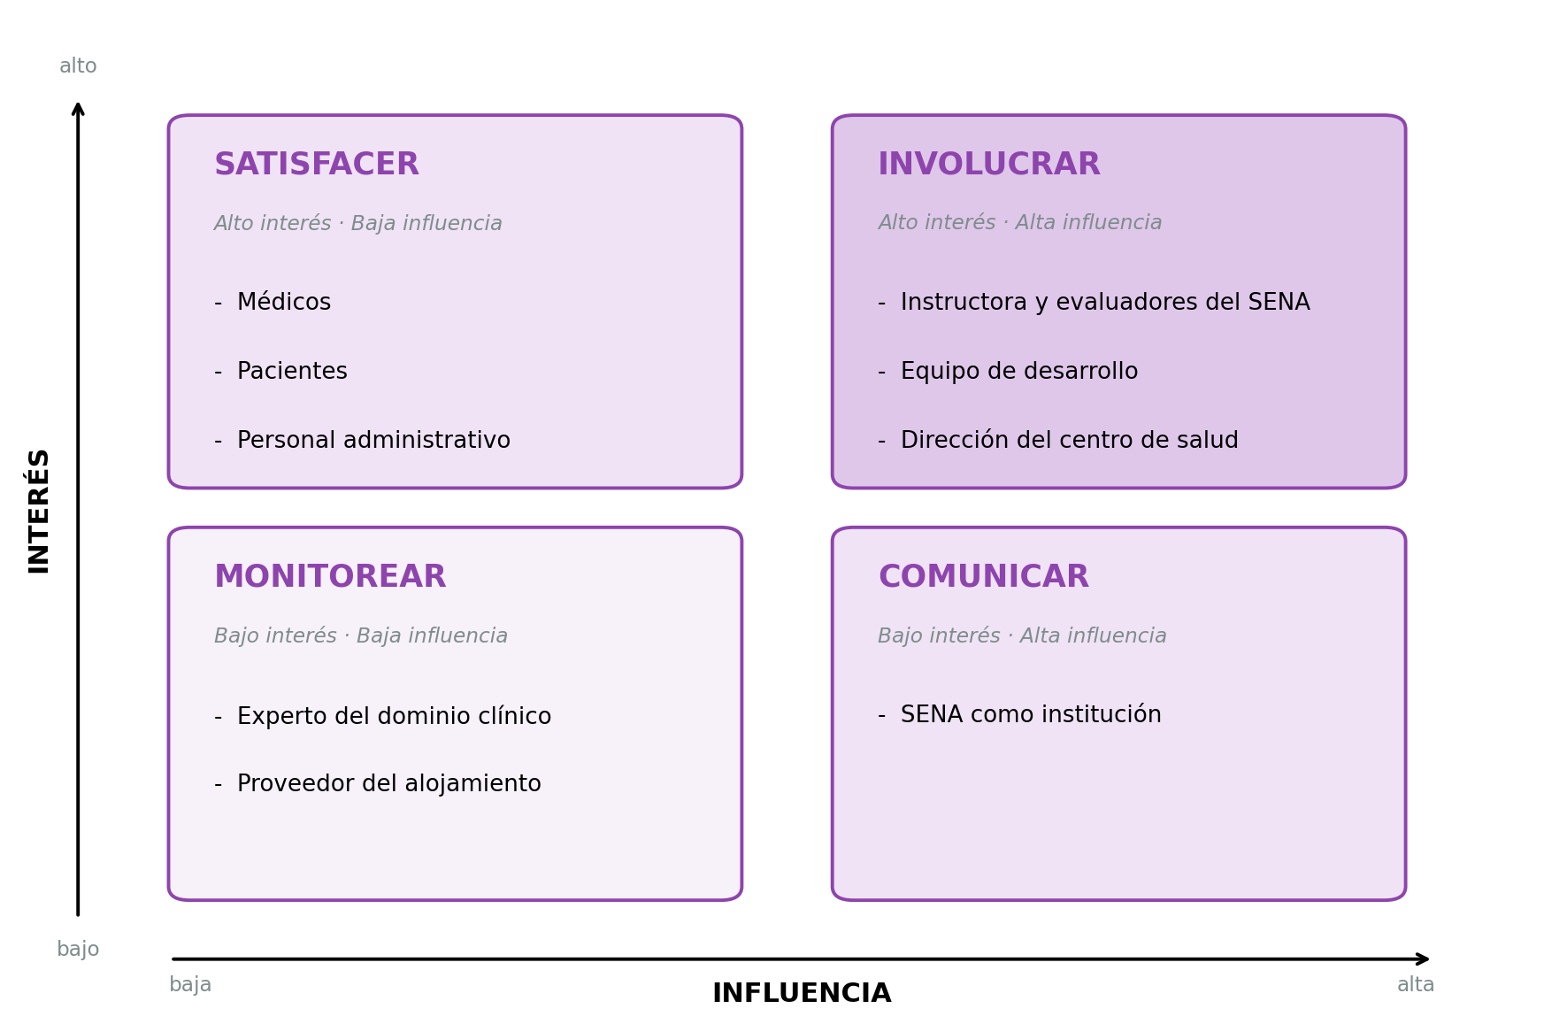
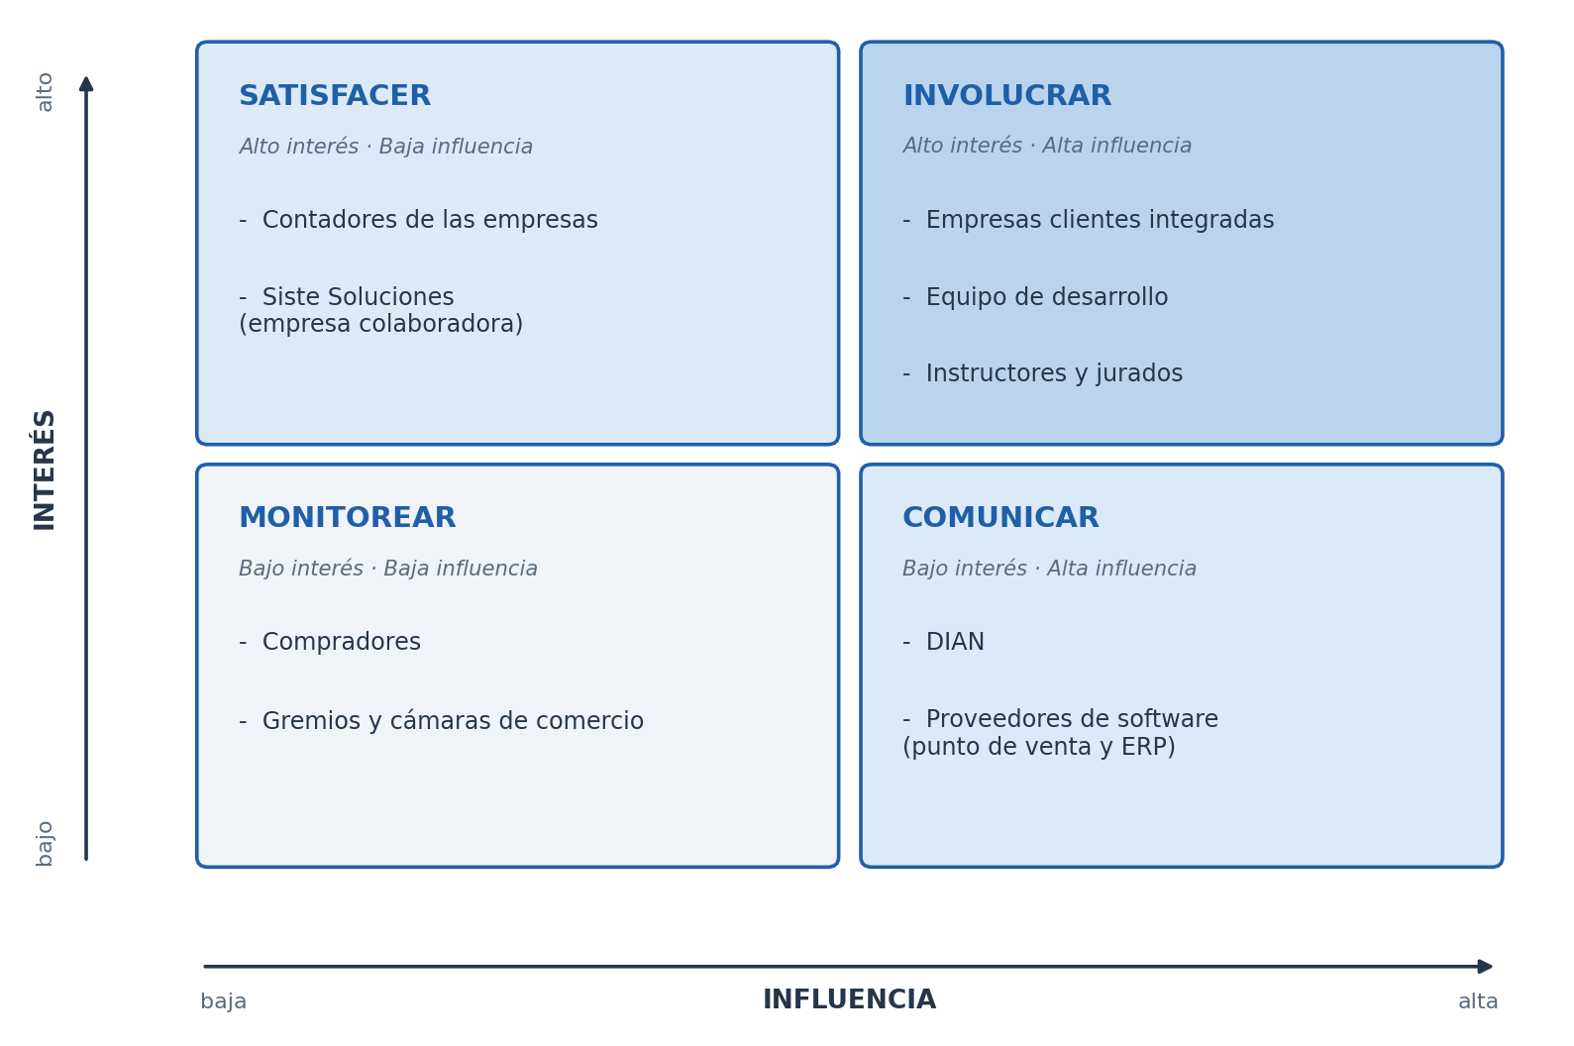
Matriz de Stakeholders

Slide 16
Técnica de Priorización de Requisitos
Puntaje | Valor de negocio (60%) | Urgencia (40%)
1 | Impacto muy bajo para la atención | No es urgente, puede esperar
2 | Impacto bajo, aporta poca funcionalidad | Poco urgente
3 | Impacto medio, mejora procesos importantes | Urgencia moderada
4 | Impacto alto, necesario para operar | Muy urgente
5 | Impacto crítico, indispensable | Debe implementarse de inmediato

Slide 17
Conclusión General de la Priorización
Código | Módulo | Puntaje
RF 5 | Agendamiento de citas | 4.6
RF 1 | Autenticación y sesión | 4.5
RF 6 | Historia clínica | 4.3
RF 7 | Consultas y diagnósticos | 4.3
RF 8 | Prescripciones | 4.2
RF 9 | Exámenes de laboratorio | 4.2
RF 2 | Gestión de usuarios | 4.1
RF 3 | Gestión de médicos | 4.1
RF 4 | Gestión de pacientes | 4.1
RF 10 | Catálogos | 3.6
Encabeza la lista agendamiento de citas, que es el módulo del que depende el problema que el proyecto viene a resolver, y cierra catálogos, que agrupa parámetros que se ajustan de vez en cuando.

Slide 18
Requisitos Funcionales
Código | Módulo | Requisitos | Críticos
RF 1 | Autenticación y sesión | 9 | 6
RF 2 | Gestión de usuarios | 8 | 3
RF 3 | Gestión de médicos | 8 | 3
RF 4 | Gestión de pacientes | 9 | 3
RF 5 | Agendamiento de citas | 14 | 11
RF 6 | Historia clínica | 8 | 5
RF 7 | Consultas y diagnósticos | 8 | 5
RF 8 | Prescripciones | 8 | 3
RF 9 | Exámenes de laboratorio | 7 | 3
RF 10 | Catálogos | 8 | 0
 | Total | 87 | 42

Slide 19
Requisitos No Funcionales
Categoría | N.º | Ejemplo
Seguridad | 7 | La autoría de un registro clínico se toma de la sesión y nunca del formulario
Fiabilidad | 4 | De dos reservas simultáneas del mismo turno solo una queda en firme
Usabilidad | 4 | El ingreso lleva directo al panel del rol, sin pedir que se elija perfil
Mantenibilidad | 4 | La comprobación del rol está implementada una sola vez, como decorador
Rendimiento | 2 | El calendario de un médico se arma en menos de dos segundos
Portabilidad | 2 | Opera desde cualquier sistema operativo con un navegador vigente
Escalabilidad | 1 | Admite nuevas especialidades y medicamentos sin cambios en el código
Total | 24

Slide 20
III. DISEÑO

Slide 21
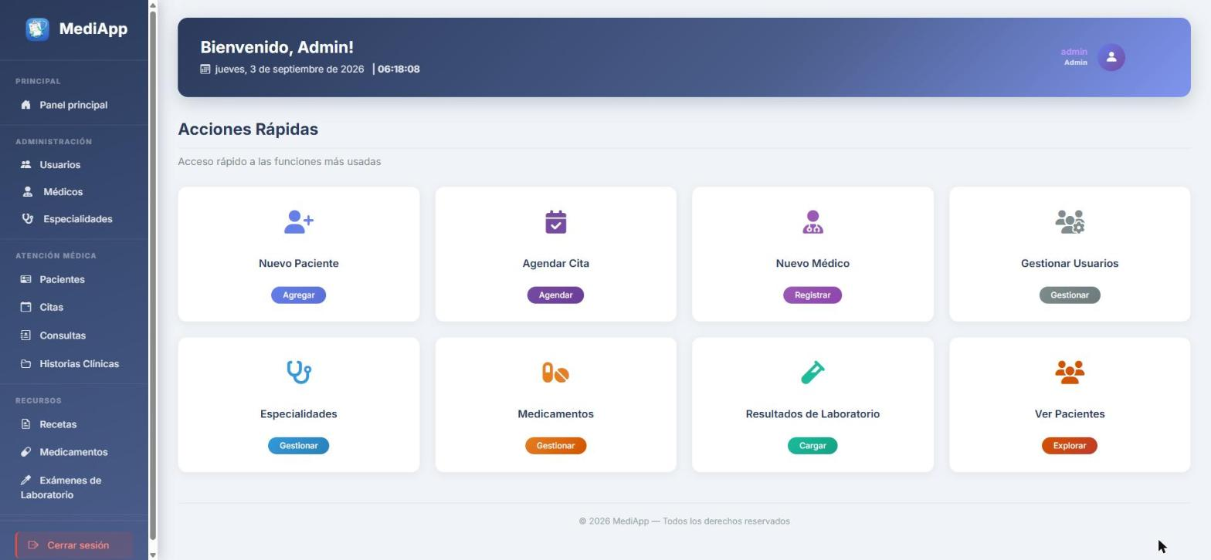
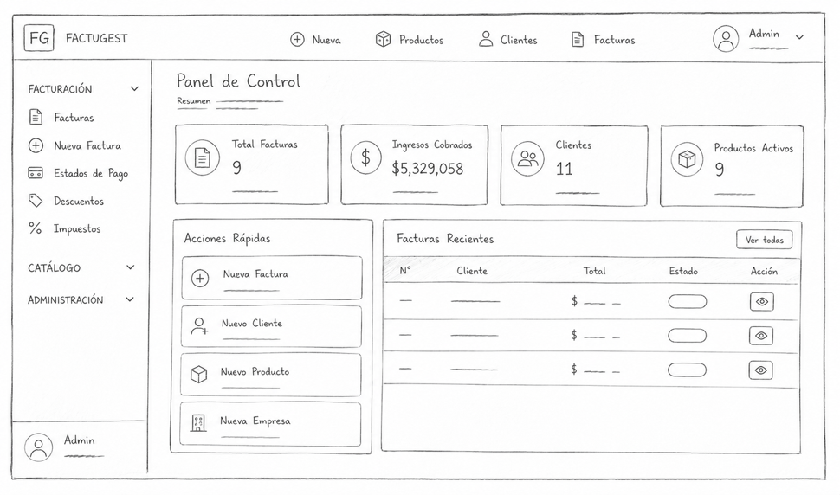
Panel del Administrador

Slide 22
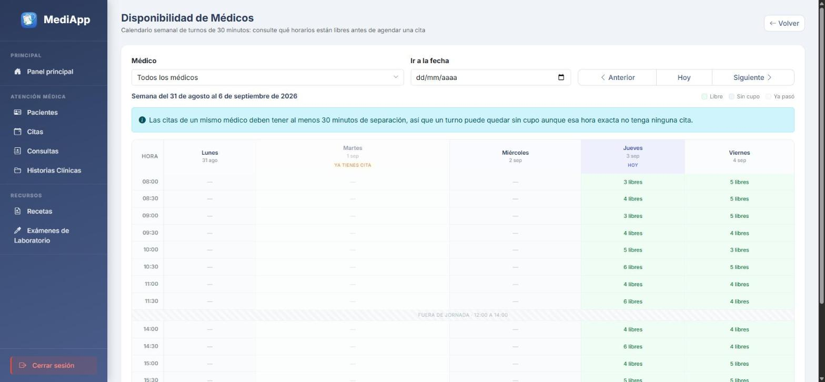
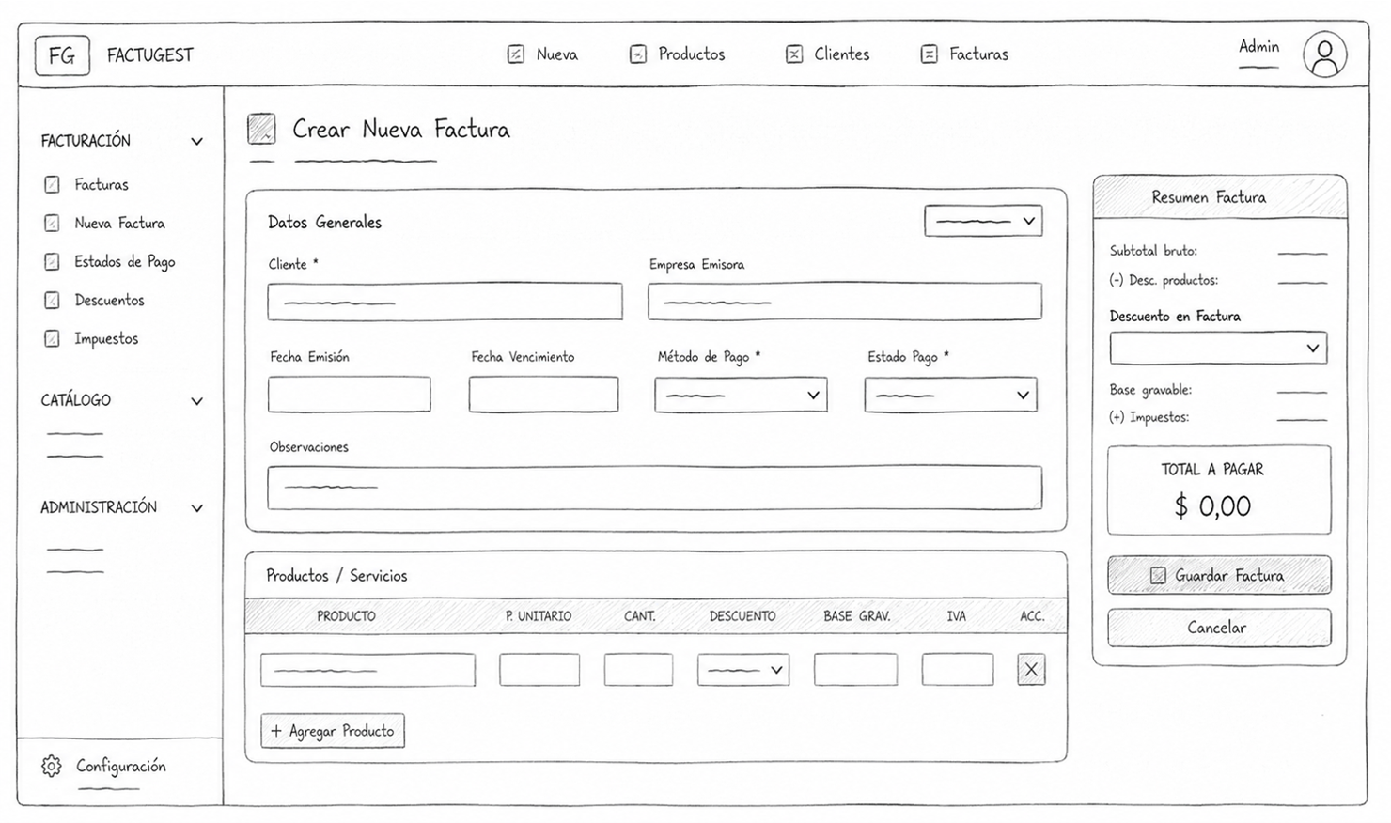
Calendario de Disponibilidad

Slide 23
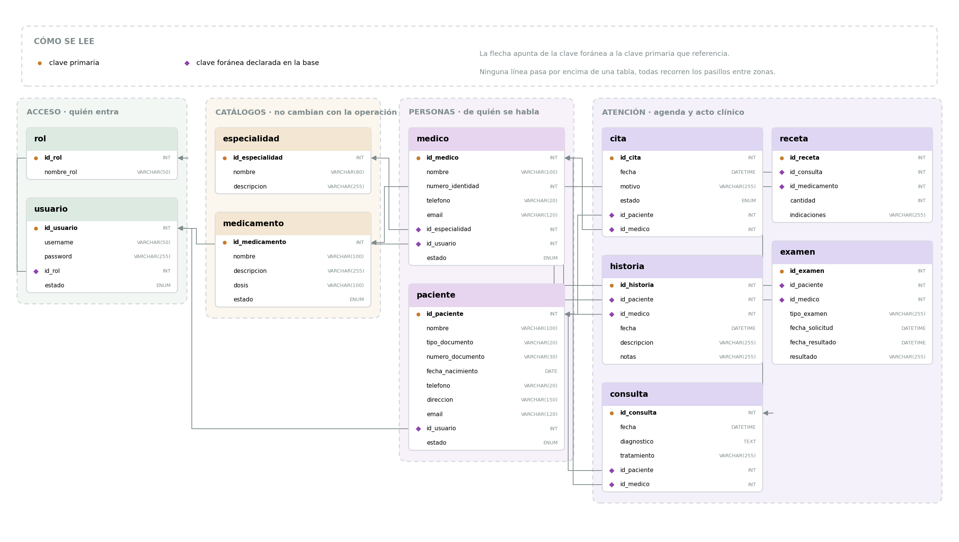
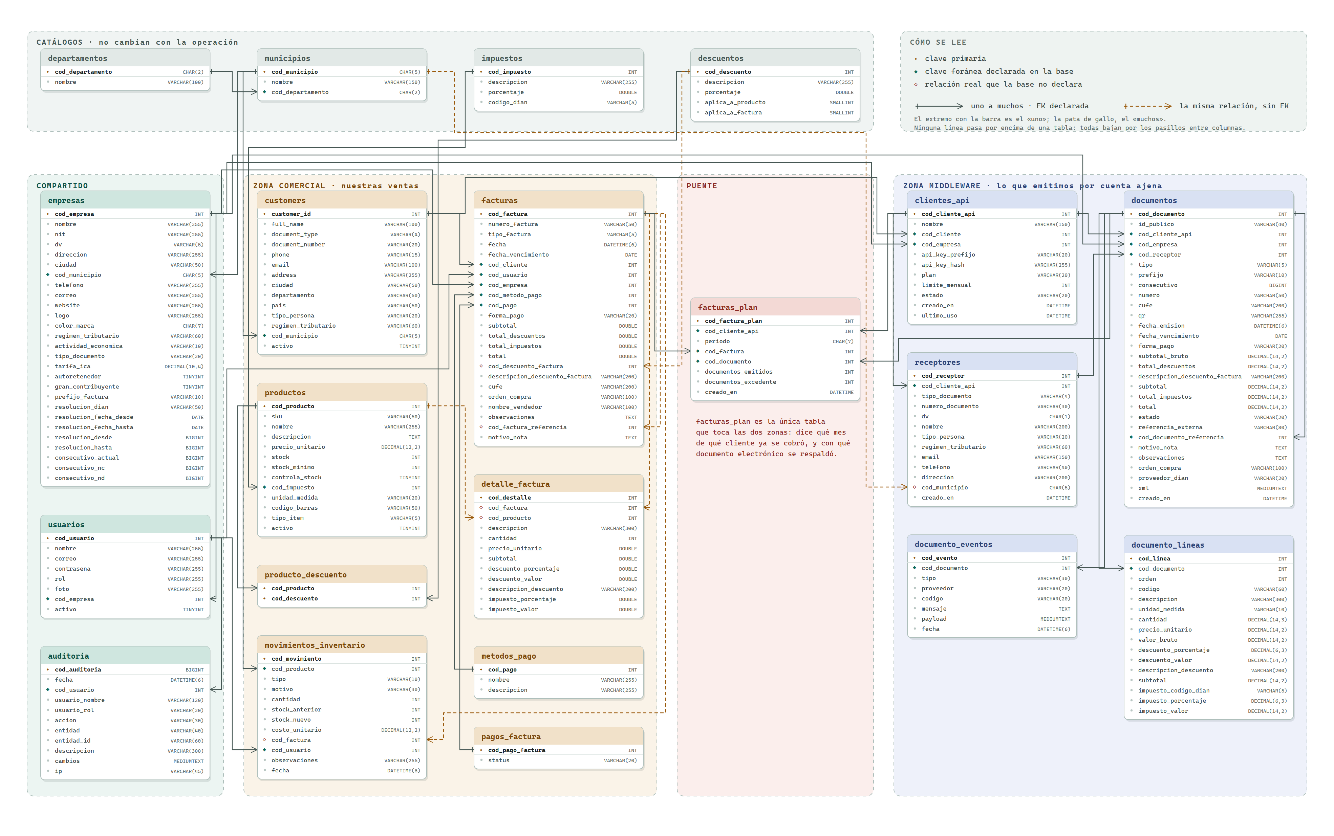
Modelo Físico de la Base de Datos

Slide 24
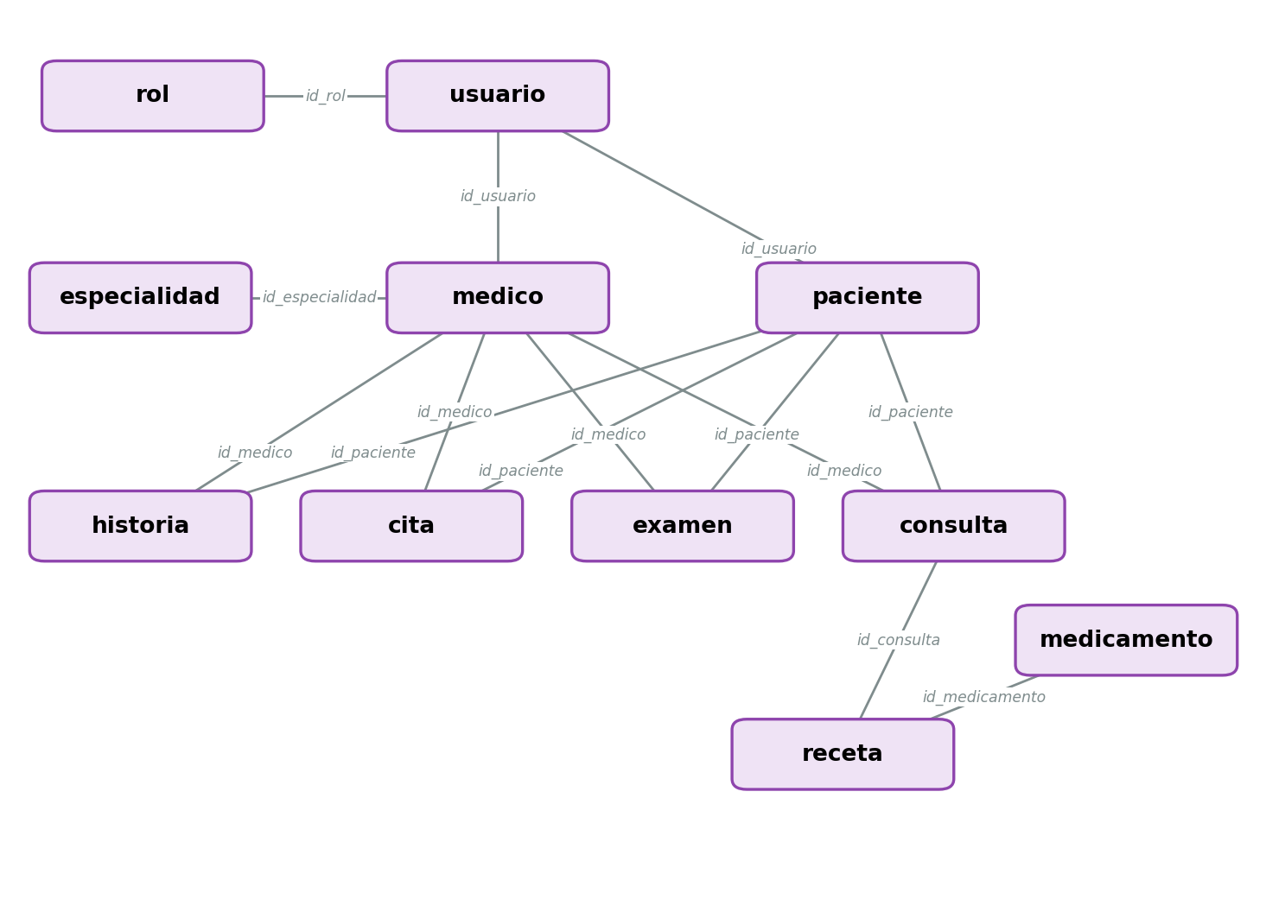
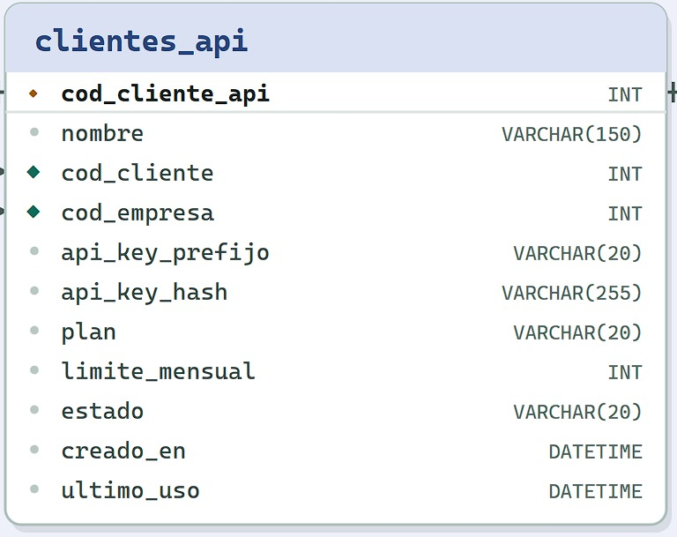
Modelo Entidad-Relación

Slide 25
Diccionario de Datos
Campo | Tipo | Clave | Descripción
id_paciente | Entero (11) | PK | Identificador interno del paciente
nombre | Texto (100) | No aplica | Nombre completo de la persona atendida
tipo_documento | Texto (20) | No aplica | Clase de documento de identidad presentado
numero_documento | Texto (30) | Única | Número del documento; impide registrar dos veces a la misma persona
fecha_nacimiento | Fecha | No aplica | Fecha de nacimiento, de la que se deriva la edad
telefono | Texto (20) | No aplica | Número de contacto para avisos sobre la cita
direccion | Texto (150) | No aplica | Dirección de residencia
email | Texto (120) | No aplica | Correo de contacto del paciente
id_usuario | Entero (11) | FK | Cuenta con la que el paciente ingresa a consultar lo suyo
estado | Texto (20) | No aplica | Activo o inactivo; la baja es lógica y conserva el historial

Slide 26
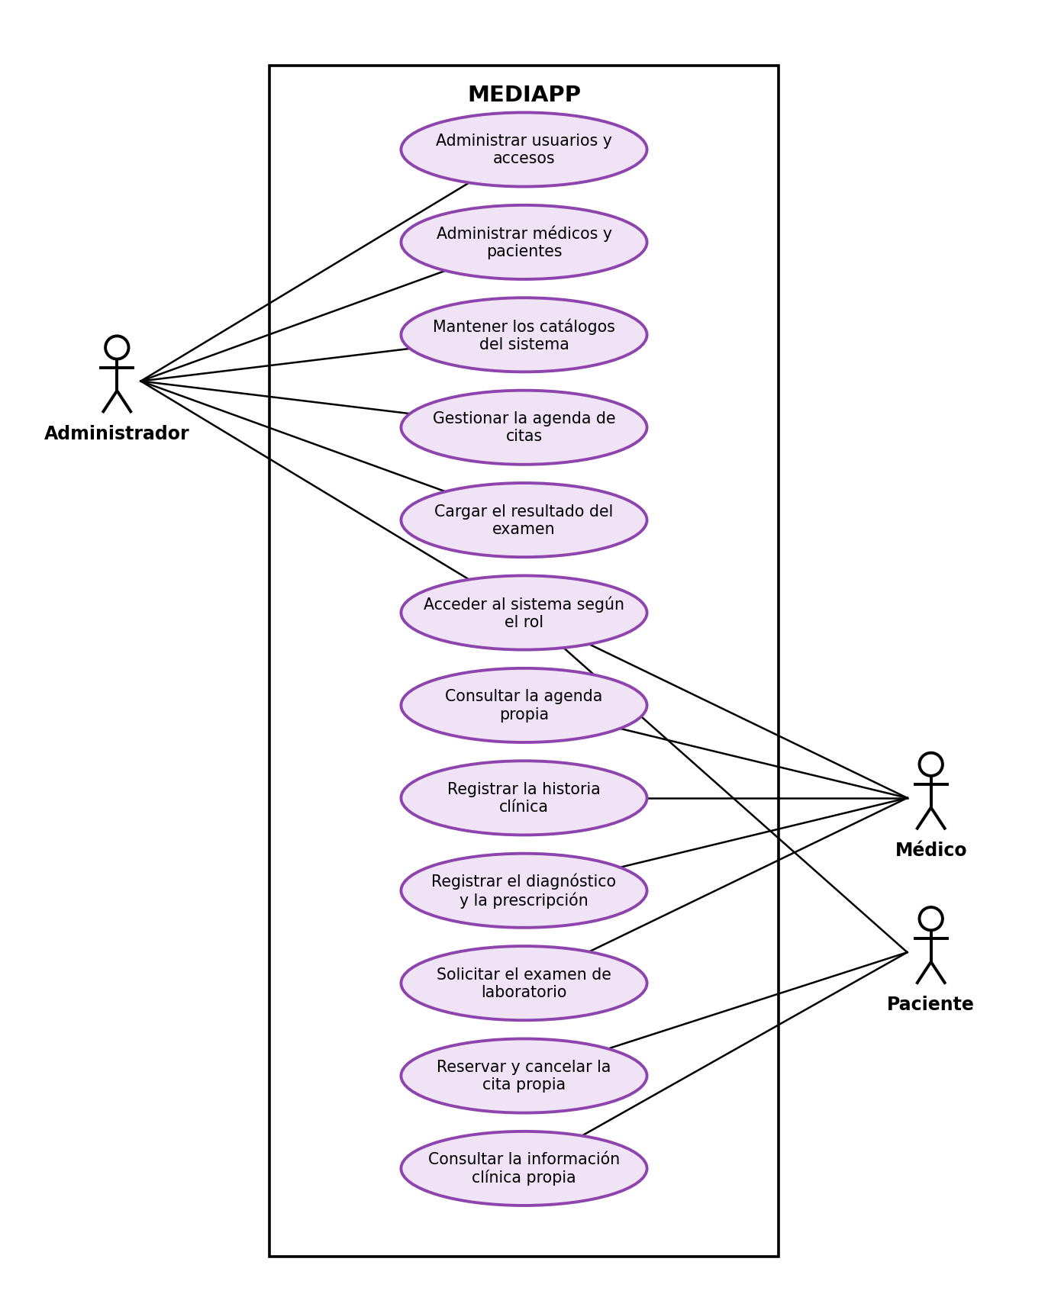
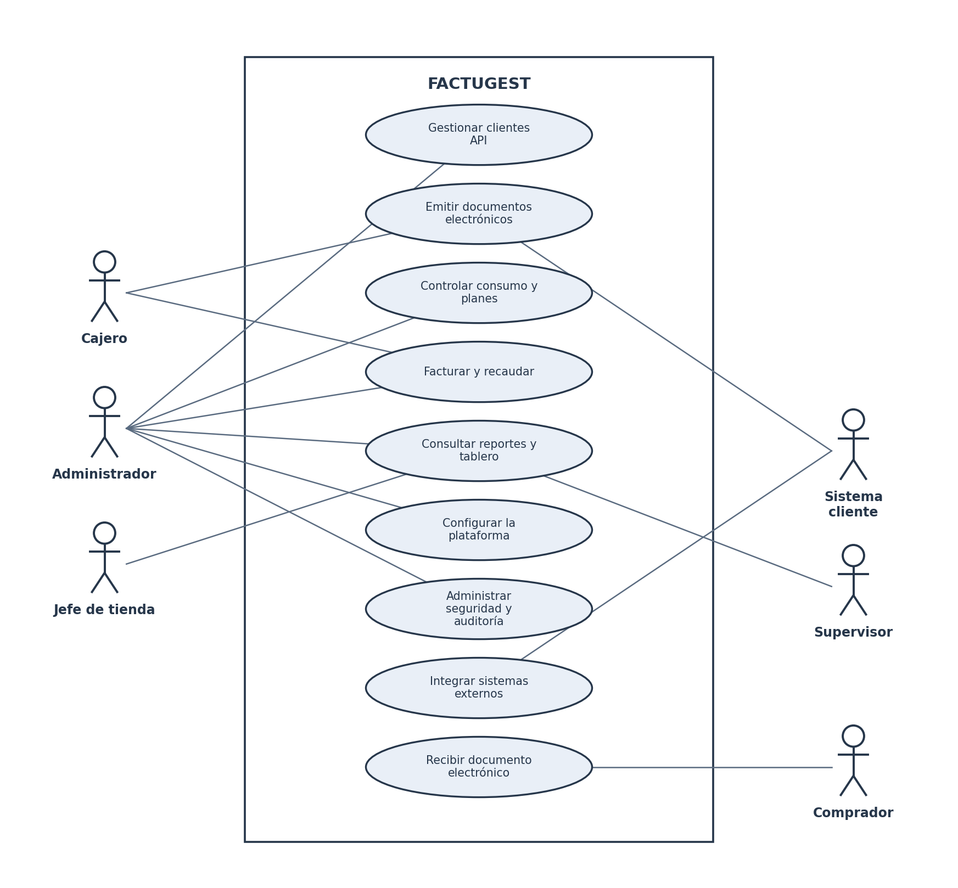
Casos de Uso
El análisis identificó 60 casos de uso agrupados en los diez módulos del sistema, con cuatro actores. Uno de ellos no es una persona, ya que es el propio sistema el que aplica por su cuenta las dos reglas de la agenda.

Slide 27
Documentación de Casos de Uso
CU-24 | Reservar una cita desde el calendario
Actores | Paciente, Sistema
Precondición | El paciente tiene sesión iniciada y el médico tiene disponibilidad cargada
Pasos 1 a 3 | Elige médico y semana, el sistema muestra los turnos libres de treinta minutos y el paciente escoge uno
Pasos 4 a 6 | El servidor toma la identidad de la sesión, comprueba la separación mínima y el máximo de una cita al día
Paso 7 | Guarda la cita en estado agendada y la muestra en el panel del paciente
Postcondición | Existe una cita a nombre de quien la pidió y el turno deja de ofrecerse
Excepción | Si el turno cae dentro de los treinta minutos de otra cita del mismo médico, se rechaza

Slide 28
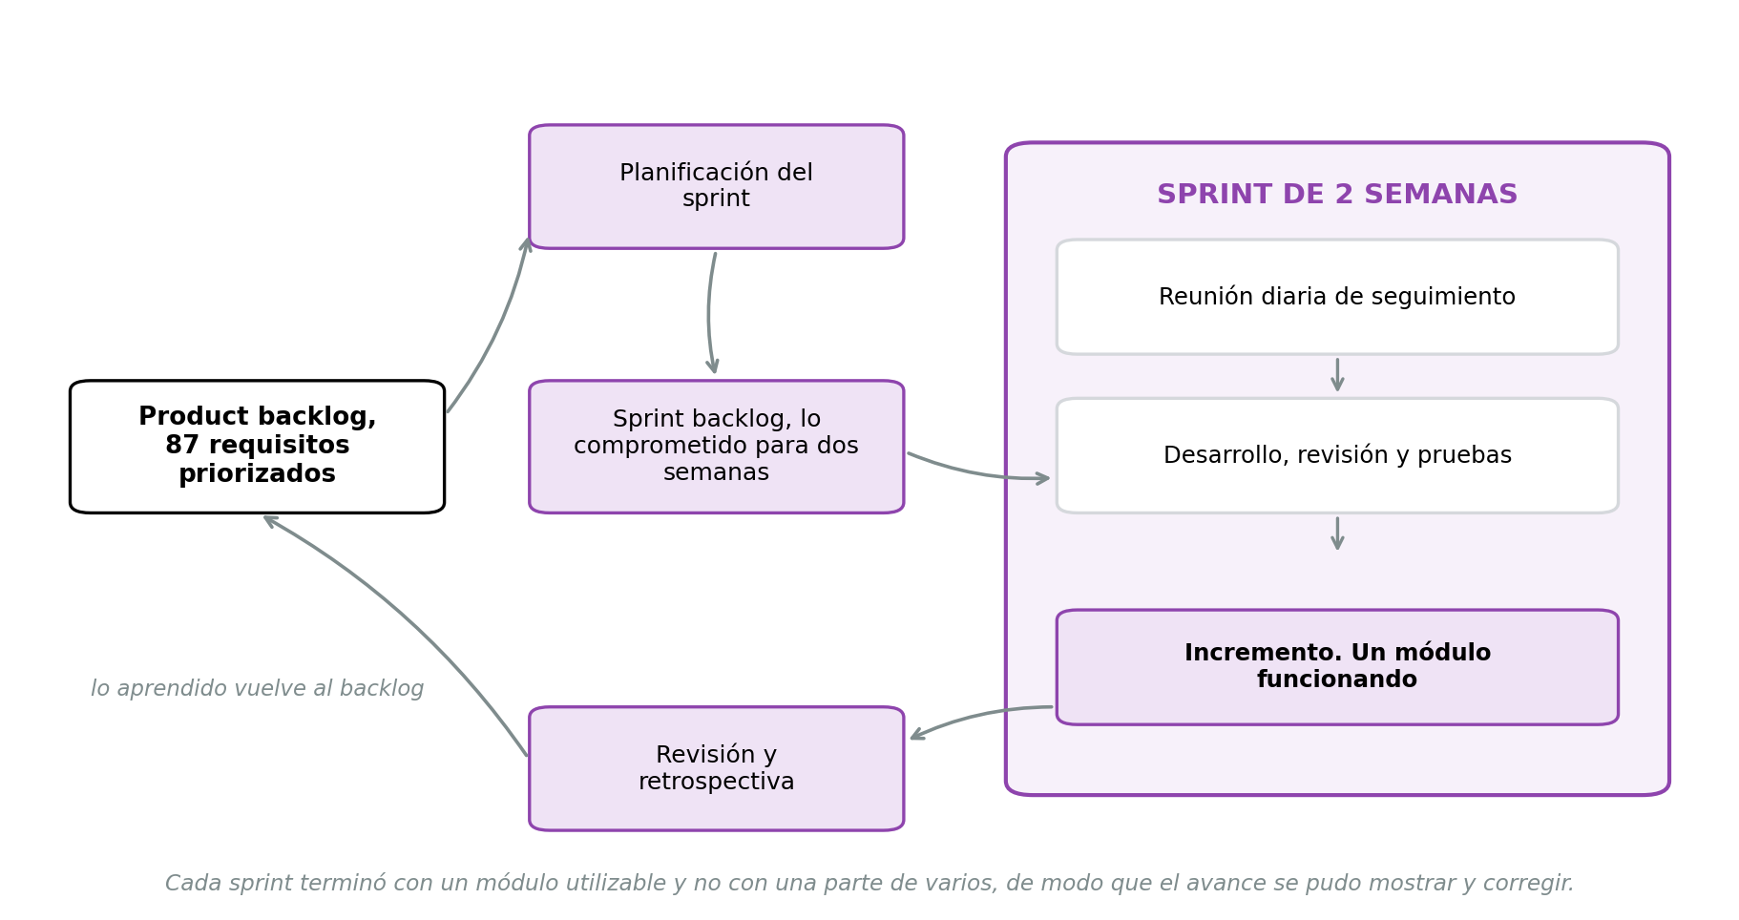
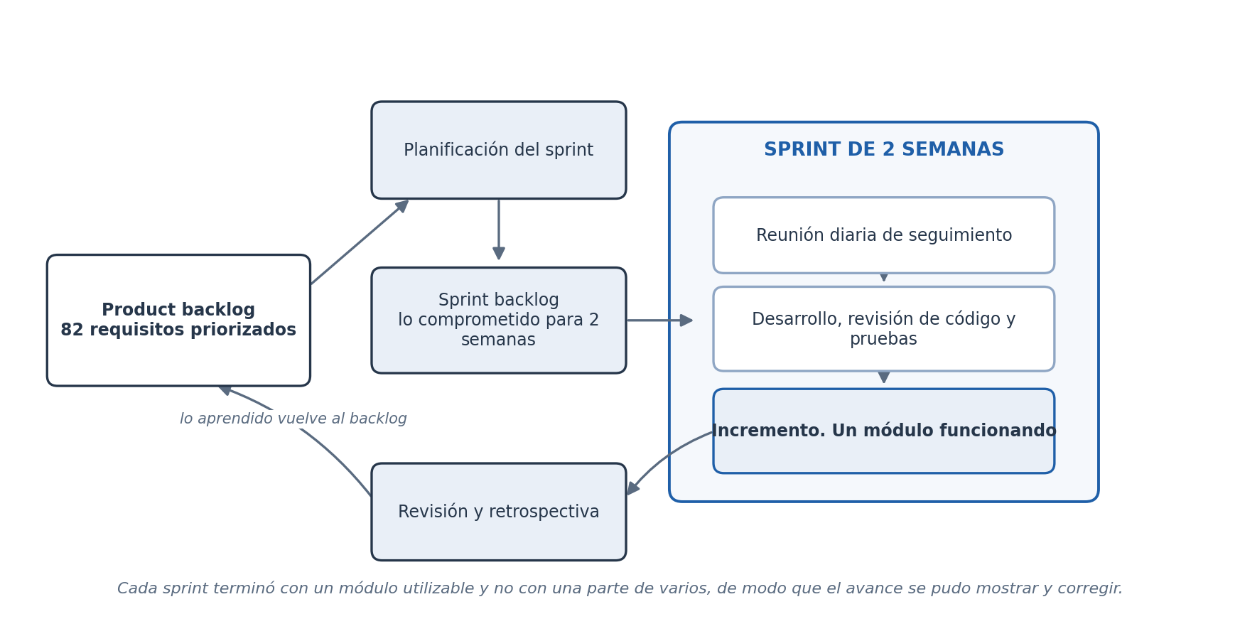
Metodología de Desarrollo
Scrum, con diez sprints de dos semanas, aproximadamente uno por cada módulo del sistema. Cada sprint cerró con un módulo utilizable y no con una parte de varios.

Slide 29
IV. DESARROLLO

Slide 30






Herramientas de Backend, Base de Datos y Web
NOMBRE | LOGO | DESCRIPCION
Python con Flask
Lenguaje y framework del servidor. Resuelve el enrutamiento, la sesión y las reglas de la agenda antes de escribir en la base.
MySQL / MariaDB
Gestor relacional con once tablas, sesenta y tres columnas y catorce claves foráneas, con acceso mediante consultas SQL explícitas.
Plantillas Jinja2 con Bootstrap 5 para las tres vistas de rol y el calendario de disponibilidad.
HTML, CSS y JavaScript
Entorno de desarrollo usado para escribir, depurar y mantener el código.
PyCharm

Slide 31





Herramientas de Apoyo, Pruebas y Control de Versiones
NOMBRE | LOGO | DESCRIPCION
 | Claude AI | Asistente empleado para revisar código, contrastar decisiones de diseño y redactar documentación.
 | Git y GitHub | Control de versiones y alojamiento remoto para el trabajo colaborativo del equipo.
 | pytest | Ejecuta las 91 pruebas automatizadas del proyecto en 6,9 segundos.

Slide 32
V. IMPLEMENTACIÓN

Slide 33
Pruebas del Sistema
91 pruebas automatizadas en 6,9 segundos, más pruebas funcionales sobre la interfaz.
Qué se comprueba
Qué quedó fuera
Que la separación mínima de treinta minutos se aplique en el servidor y no solo en el calendario.
La carga sostenida, que exige una infraestructura de producción.
Que de dos reservas simultáneas del mismo turno quede una sola cita en firme.
El cifrado en tránsito, que depende del despliegue y no del programa.
Que la autoría de un registro clínico salga de la sesión y nunca del formulario.
Que el control de acceso impida a cada rol lo que no le corresponde.

Slide 34
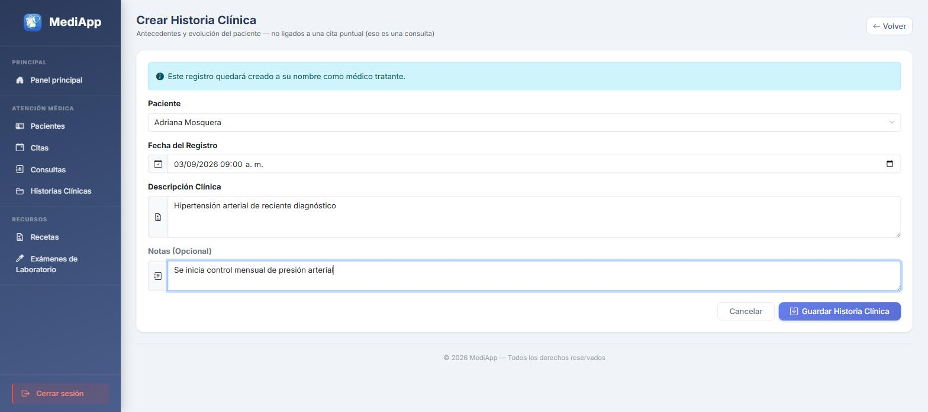
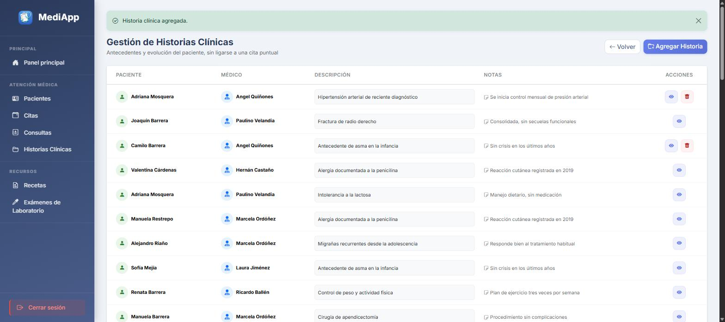
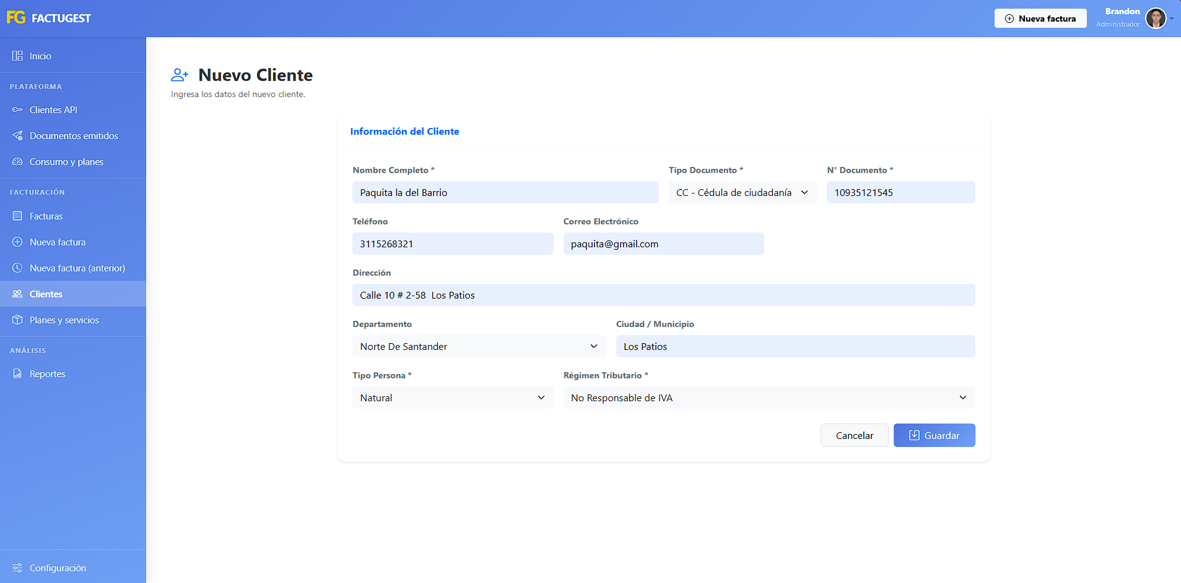
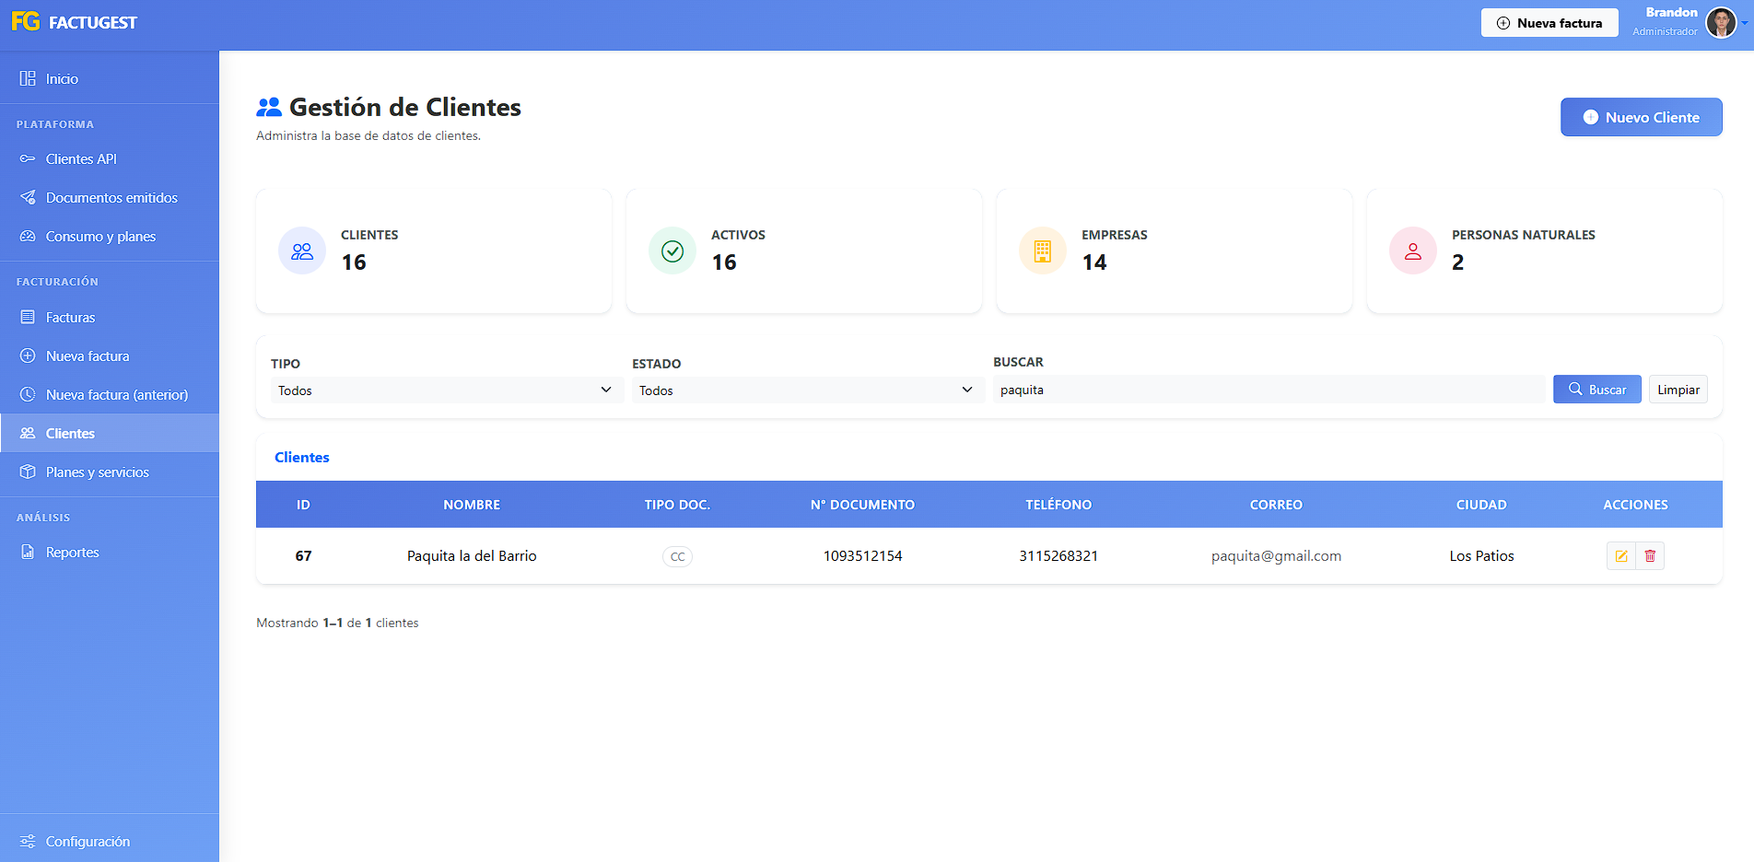
Evidencia de Pruebas
RF 6.1. Creación del registro de historia clínica
Formulario diligenciado
Resultado obtenido
La historia quedó registrada a nombre del médico que la escribió, y el administrador solo puede consultarla.

Slide 35
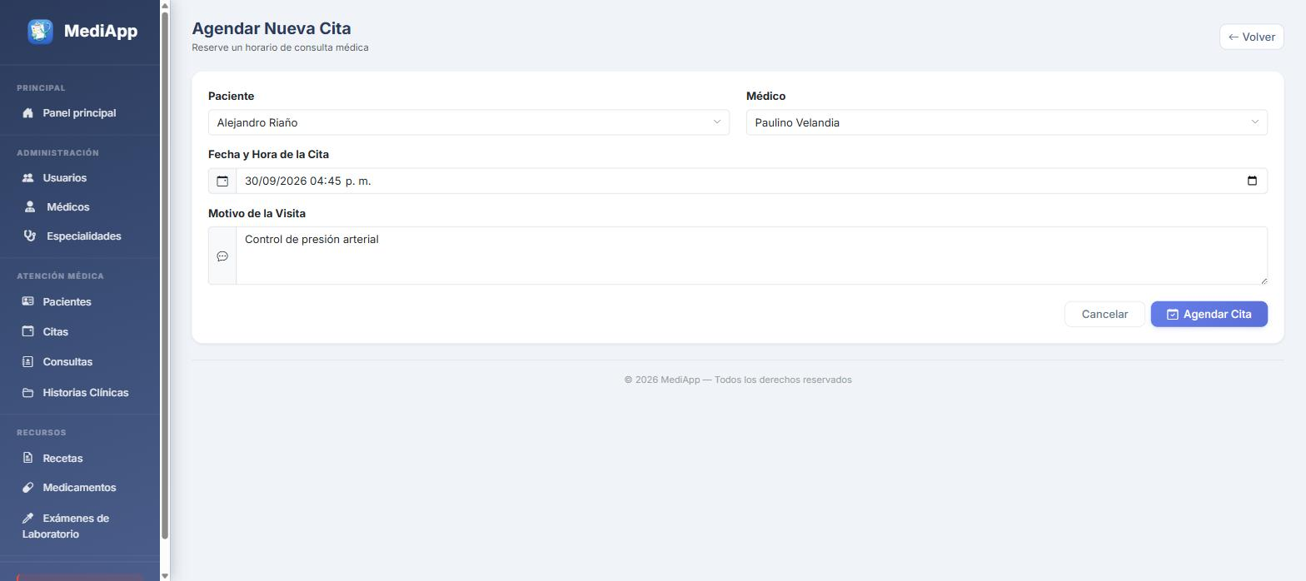
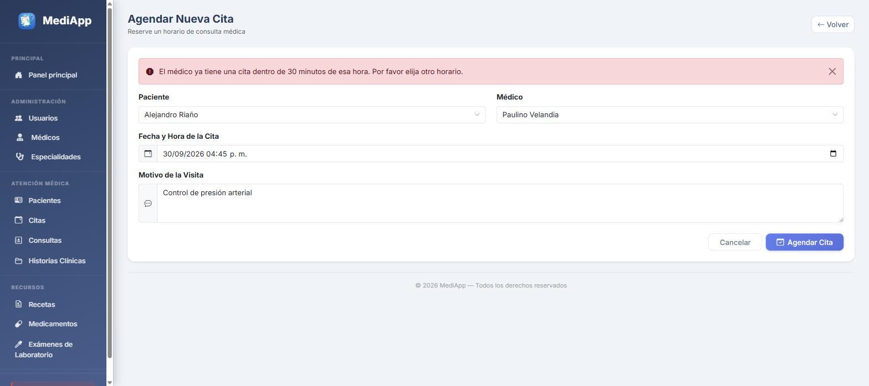
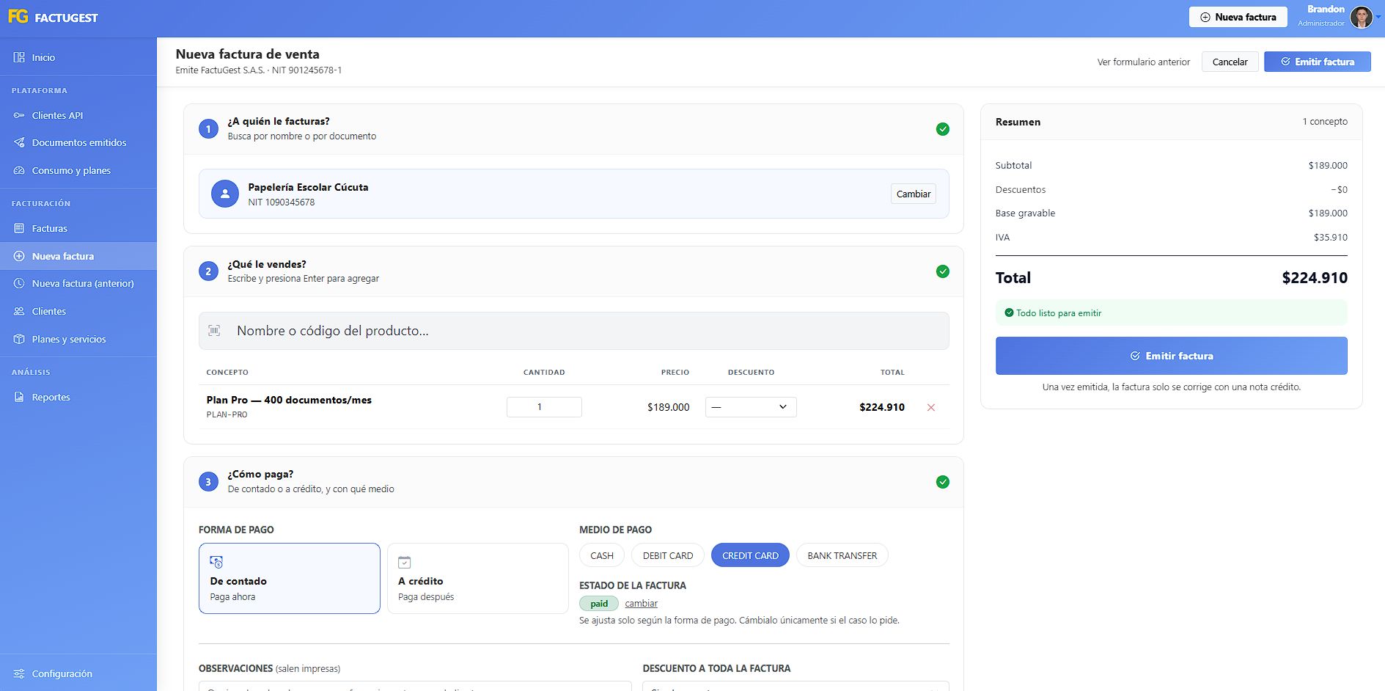
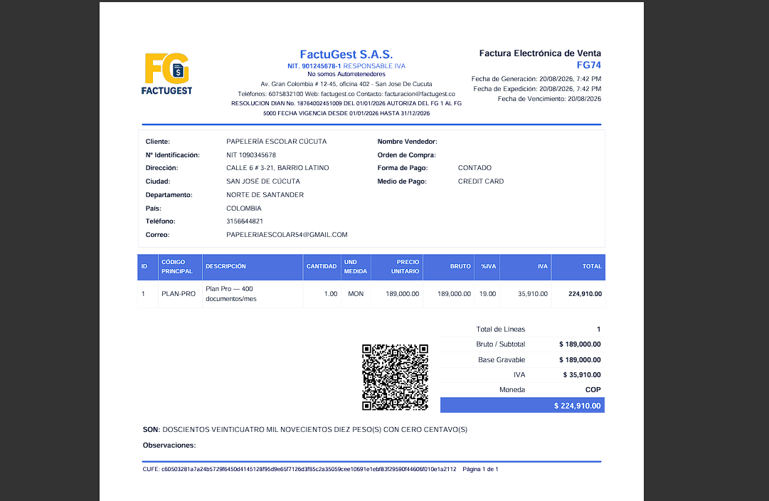
Evidencia de Pruebas
RF 5.4. Separación mínima entre citas del mismo médico
Formulario diligenciado
Resultado obtenido
La cita a quince minutos de otra del mismo médico fue rechazada por el servidor antes de guardarse.

Slide 36
Resultado Obtenido de la Reserva
La prueba fue satisfactoria, la cita quedó agendada a nombre de quien la pidió.
Lo que se comprobó | Resultado
Identidad | El identificador del paciente se tomó de la sesión y se ignoró el enviado en el formulario
Separación | El turno a menos de treinta minutos de otra cita del mismo médico fue rechazado
Límite diario | Un segundo intento del mismo paciente para el mismo día no prosperó
Concurrencia | De dos reservas simultáneas del mismo turno solo una quedó en firme
Estado | La cita quedó en estado agendada y el turno dejó de ofrecerse en el calendario

Slide 37
Resultados Obtenidos
Objetivo | Resultado | Estado
Programación de la atención médica | Calendario de disponibilidad con turnos de treinta minutos desde el que agendan tanto el administrador como el propio paciente, con la reserva en firme al momento. | Cumplido
Acto clínico exclusivo del médico | Historia clínica, diagnóstico y prescripción creados únicamente por el médico tratante, con la autoría tomada de la sesión y no del formulario. | Cumplido
Confidencialidad por control de acceso | Tres roles comprobados en el servidor por ruta y por propiedad del registro, con las contraseñas derivadas mediante scrypt. | Cumplido
Reglas de negocio de la agenda | Separación mínima de treinta minutos y máximo de una cita por paciente al día, resueltas en el servidor dentro de la misma operación que escribe. | Cumplido
Verificación automatizada | 91 pruebas sobre autenticación, permisos, agenda, concurrencia y datos, todas pasando en 6,9 segundos. | Cumplido
Cifrado de la información en reposo | Depende de la infraestructura de despliegue, razón por la cual el tercer objetivo se acotó de forma expresa al control de acceso por roles. | Fuera de alcance

Slide 38



